Slide 1
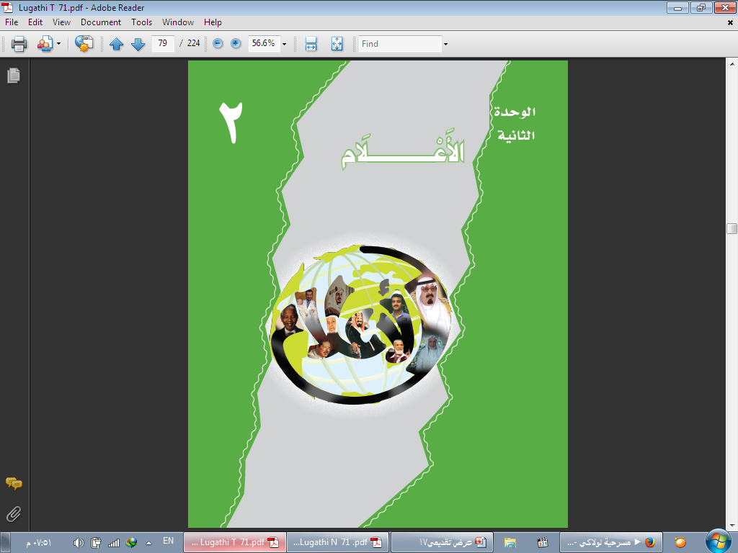
الموضوع : الرسم الإملائي
رسم همزة القطع
ص 111

Slide 2
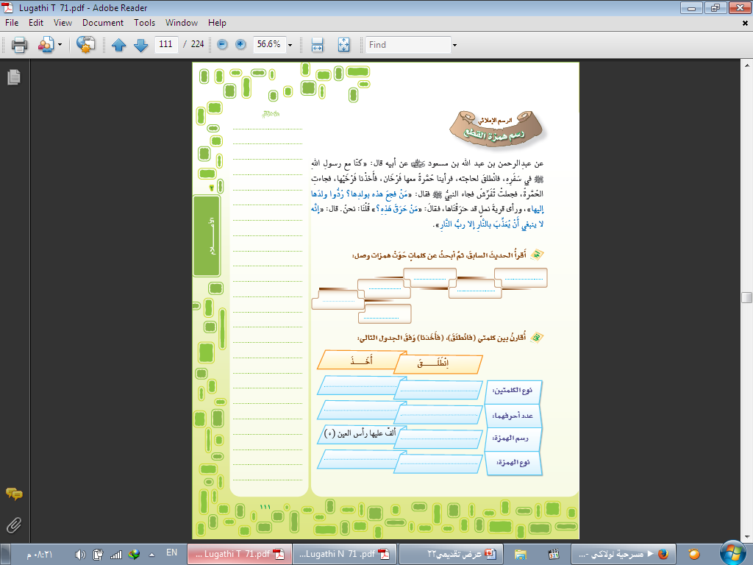
انطلق
الرحمن
الحمرة
الله
النار
النبي
فعل ماض
فعل ماض
ثلاثي
خماسي
ألف فقط
قطع
وصل

Slide 3
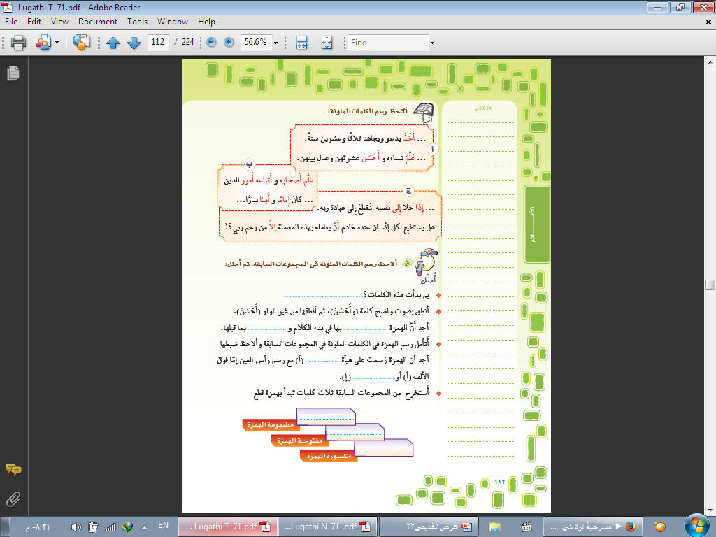
بهمزة قطع .
وصله
ينطق
( أ )
تحتها
أمور
أخذ
إمام

Slide 4
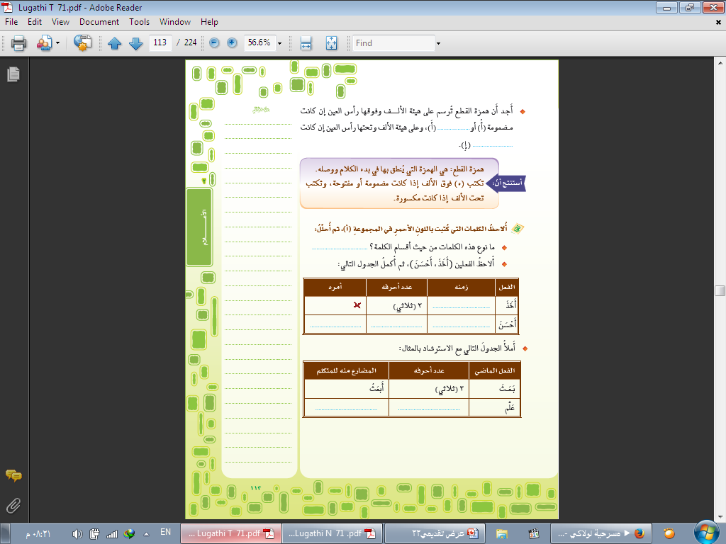
مفتوحة
مكسورة
أفعال .
ماض
أحسن
4 ( رباعي )
ماض
أعلم
4 ( رباعي )

Slide 5
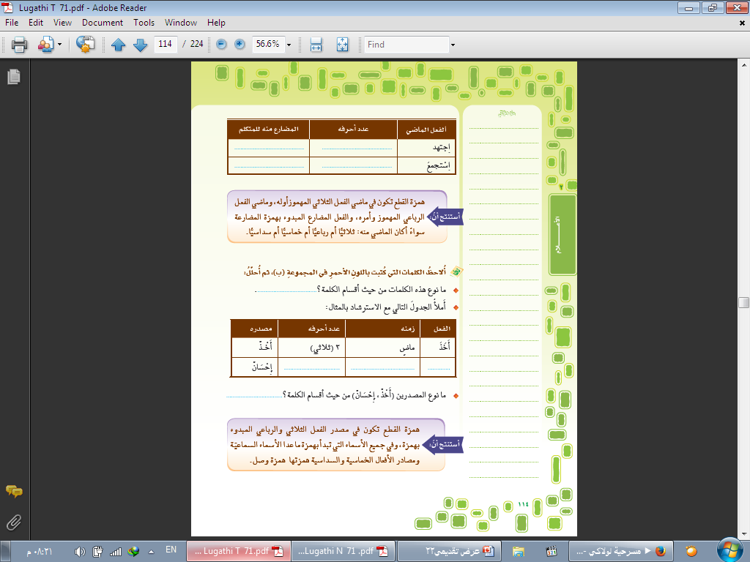
أجتهد
5 ( خماسي )
أستجمع
6 ( سداسي )
أسماء
رباعي
ماض
أحسن
أسماء

Slide 6
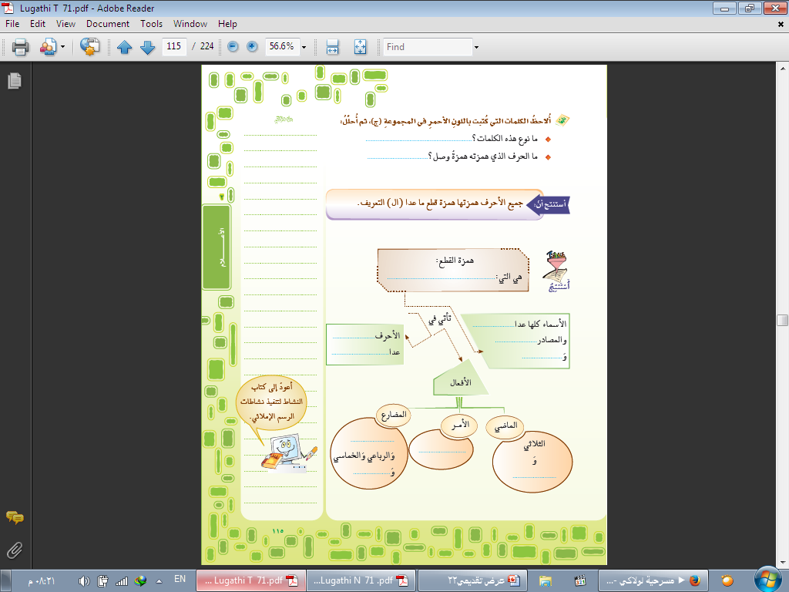
حروف
( ال ) التعريف
ينطق في بدأ الكلام ووصله
الأسماء السماعية
كلها
الخماسية
(ال) التعريف
السداسية
الثلاثي
الرباعي
السداسي
الرباعي

Slide 7
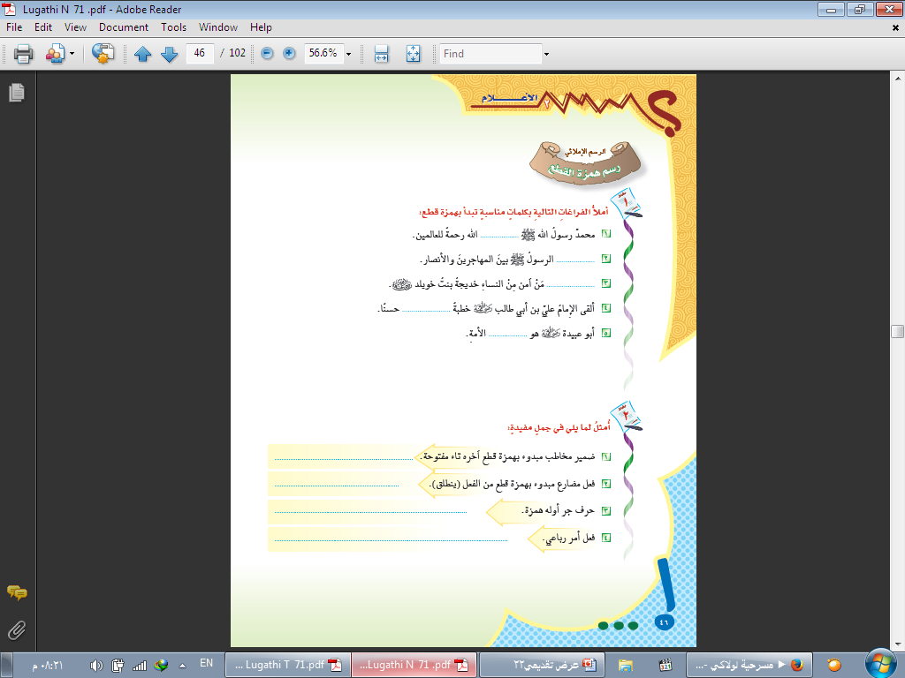
أرسله
ألف
أول
إلقاء
أمين
أنت رجلٌ فاضل
أَنطلقُ إلى مدرستي في الصباح الباكر
علي الذهاب إلى مدرستي باكراً
أَكرِم ضيفك

Slide 8
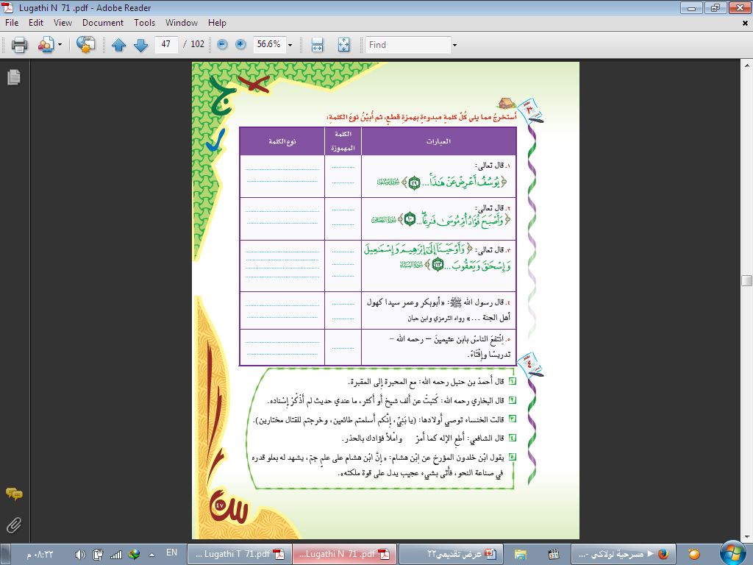
فعل أمر رباعي
أعرض
فعل ماض رباعي مهموز
أصبح
فعل ماض رباعي مهموز
أوحينا
أسماء
أبو - أهل
مصدر لفعل رباعي
إفتاء

Slide 9
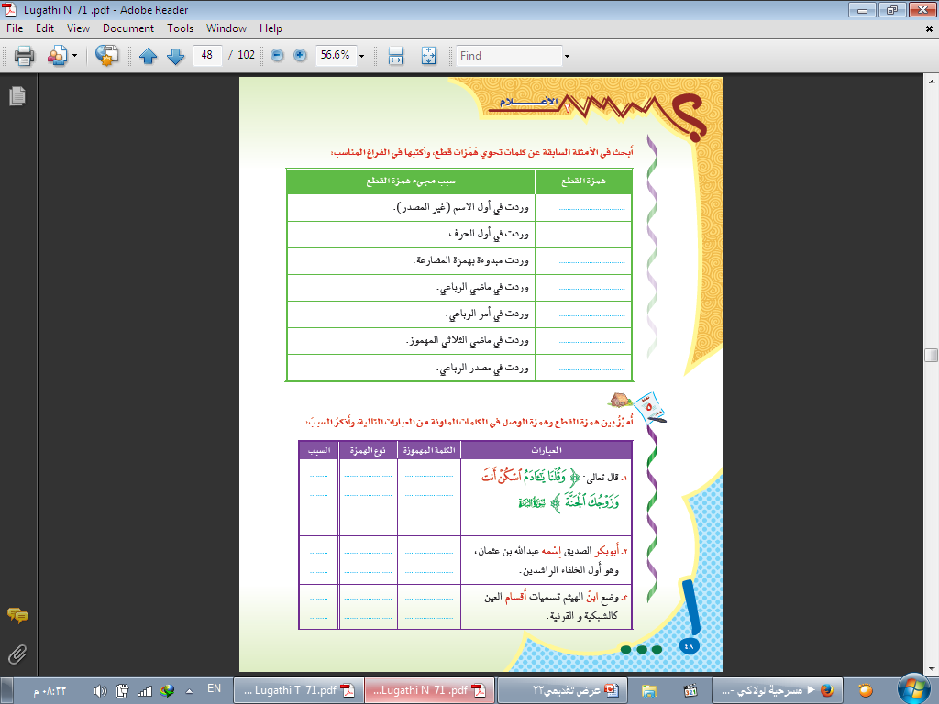
أحمد - ألف
إلى - أو
أذكر
أسلمتم
أطِع
أمر - أتى
إسناد
فعل أمر ثلاثي
وصل
اسكن
لأنه اسم
قطع
أنت
لأنه اسم
قطع
أبو بكر
من الأسماء السماعية
وصل
اسْمه
من الأسماء السماعية
وصل
ابن
لأنه اسم
قطع
أقسام

Slide 10
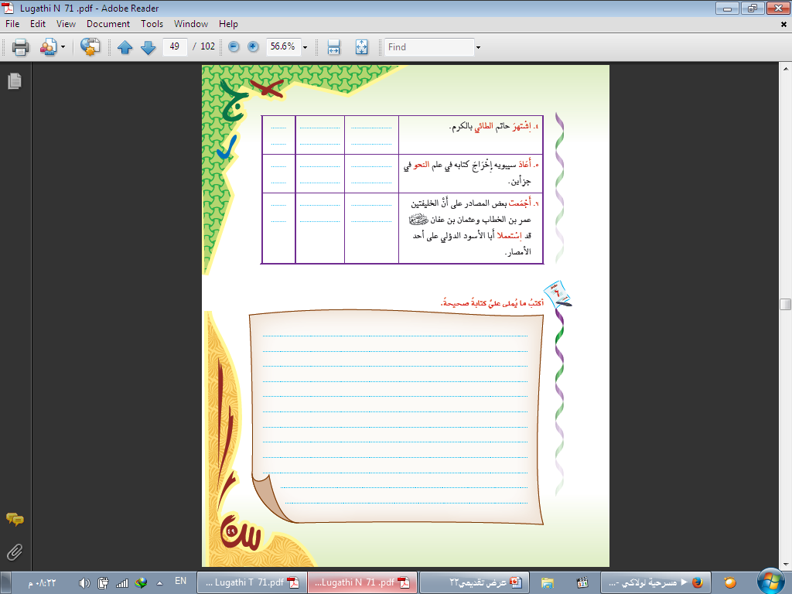
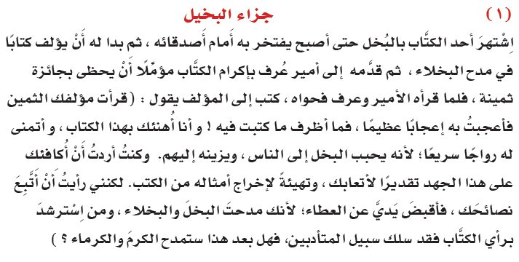
فعل ماضي خماسي
وصل
اشتهر
لأن (ال) التعريف حرف
وصل
الطائي
فعل ماضي رباعي
قطع
أعاد
لأن (ال) التعريف حرف
وصل
النحو
فعل ماضي رباعي
قطع
أجمعت
فعل ماضي سداسي
وصل
استعملا

